Slide 1
Maestría en Gestión Empresaria
ADMINISTRACION FINANCIERA
Segunda Parte
Profesores:
Dr. Eduardo Melinsky
2017

Slide 2
1.- Paradigma Moderno en Gestión Financiera
    Bases e Instrumentos, Identificación y Tratamiento de los Riesgos de Mercado (sobre tipos de cambio, acciones, tasas de interés y mercancías
    Características de los riesgos de mercado: dependencia, correlación y diversificación.
    Definición y función económica de los productos primarios y derivados.
    Concepto de Arbitraje en los Mercados de Capitales.
    Interrelación entre los aspectos de: Posicionamiento, Solvencia y el desarrollo del “Risk Assesment”. Estructura de los Requerimientos sobre Capitales Mínimos (por riesgos de crédito y por riesgos de mercado).

Slide 3




Productos Financieros
Riesgos
Beneficios

Slide 4
“Mercados de Capitales”
“Riesgos” y “Eventos”
¿...?

Slide 5
“Mercados de Capitales”
“Riesgos” y “Eventos”
...
BARING BROTHERS
...
ENRON
...
WOLD COMM.

Slide 6
“Mercados de Capitales”
“Riesgos” y “Eventos”
...
BARING BROTHERS
...
ENRON
...
WORLD COMM.
“¿disclosure?”

Slide 7

La Actividad Económica y los Mercados
Características de los Productos Financieros
Paradigma
Moderno
Modelos
de Valuación
por Arbiraje
Registración, Valuación, Exposición, Solvencia.

Slide 8
La Actividad Económica
y los Mercados

Slide 9
Objeto Social
Proveedores
Empresa
Clientes
Plazos
Monedas
Plazos
Monedas
Estructura
Patrimonial
Exposición a Riesgos

Slide 10
Exposición a Riesgos
origen
Vto. 1
Vto. 2
Transacción
pago
cobro
Problema: Patrimonio Neto o Ganancia:
ex ante vs. ex-post: Intereses y Tipo de Cambio
al origen
al vto.1
al vto.2

Slide 11
La Actividad Económica
Flujos de Fondos Inmediatos
Flujos de Fondos Proyectados
Estructura Patrimonial
Exposición a Riesgos

Slide 12
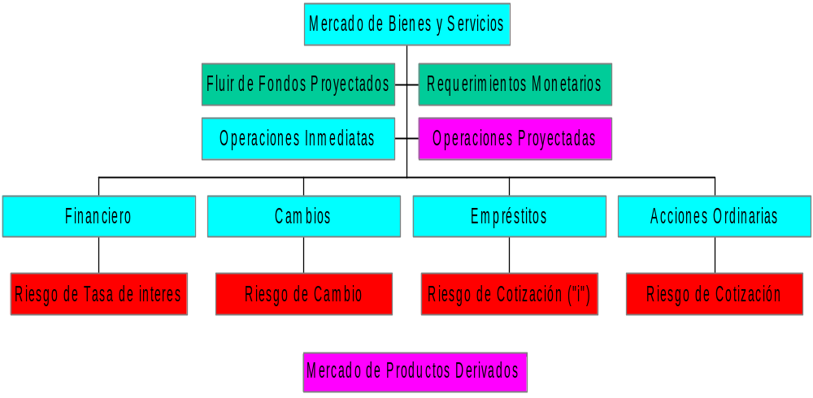
Estructura de los Mercados

Slide 13
OBJETIVOS
ESPECIALIZACION: Fuente de los Resultados
ESTABILIDAD: Control de Riesgos

Slide 14
TIPOS DE RIESGO
Estrategia
Producción: Procesos - Operadores
Mercado: Mercancías - Financieros
Crédito

Slide 15
RIESGOS DE MERCADO
Estructura Patrimonial
Instrumentos Primarios: Productos, Bonos, Acciones, Moneda
Instrumentos Derivados: A Futuro y de Opción
Identificación de las Posiciones
Análisis de Sensibilidad
Definición del Riesgo Aceptable y Margen de Solvencia

Slide 16
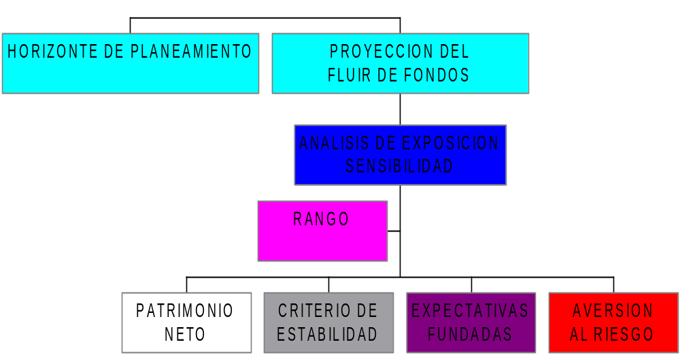
IDENTIFICACION Y TRATAMIENTO DE RIESGOS DE MERCADO

Slide 17
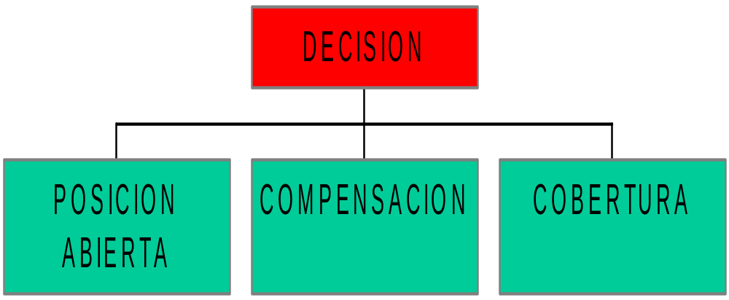
IDENTIFICACION Y TRATAMIENTO DE RIESGOS DE MERCADO

Slide 18


RISK ASSESMENT
El control de las posiciones
Identificación y Valuación de riesgos
Niveles de Autorización
Evaluación de Resultados

Slide 19
Características de los Productos Financieros

Slide 20
Productos Financieros
Clasificación
Primarios:
  Títulos de Deuda
  Acciones
  Monedas
Derivados:
  A Futuro: Término, Futuros, “Swaps”
  Opciones
Formas de Presentación
  Explícitos, Implícitos, Sintéticos

Slide 21
Productos Financieros
Aspectos Operativos
Interés Simple y Compuesto
Rentas
Constitución de Capitales
Sistemas de Reembolso de Préstamos

Slide 22
Productos Financieros
Aplicaciones
Inversión y Financiamiento
Gestión de Riesgos
Especulación
Intermediación Financiera
Corretaje

Slide 23
Productos Financieros
Aspectos Técnicos
  Aspectos Operativos y Contractuales
  Riesgo de Mercado
  Riesgo de Crédito
  Administración

Slide 24
Productos Financieros
Aspectos Económicos
Valores Corrientes vs. Constantes
Tasas de interés corrientes vs. Reales
Precios sujetos a condiciones de mercado
Razonabilidad de hipótesis de trabajo respecto de las condiciones de emisores e inversores y prestatarios

Slide 25
Productos Financieros
Pago único al Vencimiento
Pago de servicios Periódicos predeterminados
Servicios de Intereses a Tasa Variable
Productos Derivados: Futuros - Opciones
Relaciones de Paridad: Contado // Futuro // Opciones
Riesgo de Crédito

Slide 26
PRODUCTOS DERIVADOS
OPERACIONES A FUTURO
  Contratos a Término
  Contratos de”Swap”
  Contratos de Futuros
OPERACIONES DE OPCION

Slide 27
VALUACION DE EMPRESTITOS
MEDIANTE ARBITRAJE-1
    Condiciones Formales de los Empréstitos con emisión de obligaciones negociables y valuación técnica consecuente.
    Aspectos operativos en la negociación de empréstitos (emisión, mercado bursátil y financiero)
    Valuación por Arbitraje Estático y Estructura Temporal de las Tasas de Interés: Tasas de interés de contado, de futuro, medias de paridad, medias implícitas. (“spot”, “forward”, “par yield”, “yield to maturity”). Teorías Económicas sobre la Estructura: Análisis de sus características relevantes.
    Reformulación de los conceptos de “costo de capital” y “leverage” en la gestión financiera.

Slide 28
VALUACION DE EMPRESTITOS
MEDIANTE ARBITRAJE -2
    Empréstitos con servicios de renta a tasa de interés fija: Estructura de Rendimientos y Rendimientos Medios. Subdivisión de Empréstitos. Desarrollo de la Estructura de Inversión o de Financiamiento
    Empréstitos con servicios de renta a tasa de interés variable
    Análisis de Sensibilidad y Gestión de Carteras de Empréstitos Plazo Promedio -duration-, Convexidad.

Slide 29
CONCEPTO DE ARBITRAJE
Equilibrio Económico
Teoría de los Precios
Canastas de Bienes, Relaciones de Paridad y Productos Sintéticos
Estructura Temporal de las Tasas de Interés
Equivalencia Financiera

Slide 30
ARBITRAJE
Bien de Referencia
Cartera de Bienes con igual comportamiento al de Referencia
Precios según cotizaciones de mercado
Estatico: Composición Fija
Dinámico: Composición Variable

Slide 31
Valuacion por Arbitraje
Arbitraje Estático:
  Estructura Temporal de las Tasas de Interés
  Ecuaciones de Paridad (Equivalencia Financiera):
    Productos de Contado
    Productos de Contado y/a Futuro
    Productos de Contado, Futuro y Opciones

Slide 32
Valuacion por Arbitraje
Arbitraje Dinámico:
  Modelos de Valuación de Opciones
    Modelos Básicos: Dicotómicos - Binomial
    Modelos Avanzados: Black y Scholes, y otros
  Gestión de Carteras
    Administración de la Relación Riesgo-Beneficio
    Utilización de Modelos de Regresión Lineal y análisis de sensibilidad

Slide 33



Información
Global
Inmediata
Permanente
Transferencia de Datos
Procesamiento de Datos

Slide 34

Estructura de Financiamiento
LEVERAGE
Activo:
VN”B” 16.250 $10.000
B. Uso $ 100
Rend. “B” im = 27,48%
Pasivo
VN ”A” 12.500 $10.000
P.Neto $ 100
Rend. “A” im = 25%
Rend. P.N. 248%
¿?

Slide 35

Estructura de Financiamiento
LEVERAGE
Riesgo de Mercado
  Tasa de Interés entre vtos. de “A” y “B”
  Mercado a Término de Tasas de Interés
  Decisión
  Uso de P.P.P.

Slide 36
Gestión de Carteras
Horizonte de Planeamiento
Relaciones Riesgo-Beneficio: “Duration” - Tasa de interés media de la cartera
Estrategias Activas vs.Pasivas

Slide 37
Finanzas Estructuradas
Fluir de Fondos del Proyecto
Valuación del Préstamo Global s/E.T.T.I.
Subdivisión
  Proporcional
  Por servicio: condiciones de “no cancelación”

Slide 38
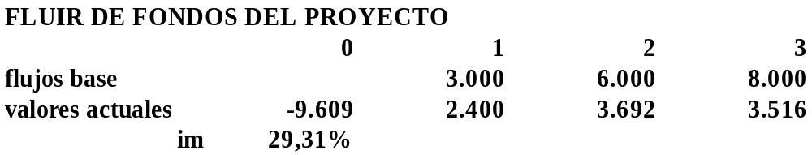
Finanzas Estructuradas

Slide 39
Finanzas Estructuradas
Desarrollo:
Valuación según ETTI - ABC
Emisión de “titulos” representativos o como parte de cada flujo de fondos y negociación secundaria

Slide 40
4.- Productos a Futuros:
Operaciones a Término, Futuros y Swaps
A) Definición, objetivos, elementos, aspectos operativos, características de las operaciones a término y de futuros, modalidades.
B) Relaciones entre productos de contado, a término y de Futuros.
C) Organización de los Mercados
D )Aplicaciones y Valuación de Contratos sobre Productos Primarios (Mercancías, Acciones, Empréstitos, Monedas). Operaciones de Pase y de Caución: aspectos económicos y modalidades operativas.
E) Aplicaciones y Valuación de Contratos sobre Bienes Referenciales (Mercancías, Tasas de interés, Empréstitos, Cambios).
F) Operaciones de Pase y de Caución
G) Características, Modalidades y Aplicaciones de los Contratos de Compensación Financiera mediante Prestaciones Periódicas (“Swaps”) y aspectos deValuación

Slide 41
Objetivo de los Productos a Futuro
Compensación de Riesgos de Mercado (“Hedging”)

Slide 42
Clasificación de los Productos a Futuro
Operaciones a Término
  compraventas/compensaciones a término
  Pases (“Repos” - “FX Swaps”)
  compensaciones periódicas (“Swaps”)
Operaciones de Futuros (liquidación periódica de resultados)

Slide 43
Operaciones a Término
Características del Riesgo
Desarrollo de Carteras de Arbitraje
Condiciones de Expectativas
Bases Técnicas: ecuaciones de paridad, condiciones de liquidación
Riesgo de Crédito
Aspectos Contractuales

Slide 44
¿i - %?

Slide 45
RIESGO DE TASA DE INTERES
Servicios de Intereses a “Tasa Variable”
Desfases de Vencimientos
Nuevos Proyectos

Slide 46
Ejemplo
Riesgo de Tasa de Interés
Inventario de Operaciones Vigentes - Valores Nominales a Vencer
Activo vto.2 $3.250.-
¿Riesgo?
Valuación s/A.B.C.=>
Operac. Compl. =>
Operac. Compl. =>
Pasivo vto.1 $1.250.-
PN(0) = ?
PN(1) = ?
PN(2) = ?

Slide 47
Ejemplo Riesgo de Tasa de Interés:
Valuación del Patrimonio
Valor del Activo:
  i(o,2) = 62,50%
  Activo(0) = $3.250/1,6250 = $2.000.-
Valor del Pasivo:
  i(o,1) = 25%
  Pasivo(0) = $1.250/1,25 = $1.000.-
Valor del Patrimonio Neto (0) : $1.000.-

Slide 48
Ejemplo Riesgo de Tasa de Interés:
Identificación del Riesgo
Tasa de interés para la renovación del pasivo con vto. en “1”
Valor de venta del Activo al momento“1”
Variable: i(1,1,2)
“dato”: i(0,1,2) = 30%

Slide 49
Ejemplo Riesgo de Tasa de Interés
Operaciones Financieras al Contado
Inventario de Operaciones Vigentes y Complementarias
- Valores Nominales a Vencer
Activo vto.2 $3.250.-
Deposito vto.1 $2.500.-
Valuación s/A.B.C.=>
Operac. Compl. =>
Pasivo vto.1 $1.250.-
Prestamo vto.2 $3.250.-
PN(0) = $1.000
PN(1) = $1.250.-
Rendimiento
r(0,1) = 25% fijo

Slide 50
Ejemplo Riesgo de Tasa de Interés
Operaciones Financieras al Contado
Inventario de Operaciones Vigentes y Complementarias
- Valores Nominales a Vencer
Activo vto.2 $3.250.-
Deposito vto.1 $1.250.-
Valuación s/A.B.C.=>
Operac. Compl. =>
Pasivo vto.1 $1.250.-
Prestamo vto.2 $1.625.-
PN(0) = $1.000
PN(2) = $1.625
Rendimiento
r(0,2) = 62,50% fijo

Slide 51
Efectos de las Operaciones de Contado
Eficaces
¿Eficientes?
  Número de transacciones - costo
  brecha comprador/vendedor - “spread”
  endeudamiento
  capital expuesto a riesgo de crédito

Slide 52
Ejemplo: Riesgo de Tasa de Interés: Contrato de Compraventa a Término sobre el “Bono” del Activo
Se pacta al momento “0” la venta de los $VN3.250.-, en $2.500.- , a entregar y liquidar en el momento “1”
$2.500.- = 2.000 x 1,25 = $3.250 / 1,30
Patrimonio en (1): $2.500 - $1.250 = $1.250.-

Slide 53
Ejemplo: Riesgo de Tasa de Interés: Contrato a Término sobre Tasa de Interés
Se conviene al momento “0” que sobre un capital de $1.250 en el intervalo (1,2) la tasa de interés es del 30% - base - y se liquidan las diferencias respecto de la tasa de interés que efectivamente resulte “i(1,1,2)”
Intereses Base: 30% s/$1.250.- = $375.-
Monto: $1.625.-
Patrimonio en (2): $3.250 - $1.625 = $1.625

Slide 54
Efectos de las Operaciones a Término
Eficaces
Eficientes
  Número de transacciones - costo
  brecha comprador/vendedor - “spread”
  endeudamiento
  capital expuesto a riesgo de crédito: Etapas

Slide 55
RIESGOS DE CREDITO
NEGOCIACION
EVOLUCION
LIQUIDACION

Slide 56
Compraventa a Término
Objeto
Partes: comprador-vendedor
Mercancía
Plaza
Intransferibilidad
Incumplimiento
Cancelación Anticipada
Liquidación: Compraventa - Compensación
Exposición y Valuación

Slide 57
Contrato a Término sobre Tasa de Interés:
“F.R.A.” (FORWARD -INTEREST- RATE AGREEMENT)
Objeto
“Capital Referencial” (“Notional”): cuantía, fecha de alta y plazo
Tasa de interés base
Diferencia de Intereses al fin del plazo
Diferencia de Intereses al inicio del plazo
Partes: “comprador” - “vendedor”
Liquidación, incumplimiento, cancelación anticipada
Exposición y Valuación

Slide 58
Contrato a Término sobre Tasa de Interés:
“F.R.A.” Ejemplo
Al momento “1”: i(1,1,2) = 40%
  Total de Intereses s/$1.250.- = $500.-
  Diferencia de Intereses al fin del plazo:
    10% s/1.250.-, el comprador recibe la diferencia de $125.-
    Monto Deuda: $1.750
    Pagado menos compensado: $1.750 - $125 = $1.625
  Diferencia de Intereses al inicio del plazo:
    (10% s/$1250)/1,40 = $89,29 (a recibir por el comprador)
    Préstamo a Tomar $1.250 - 89,29 =$1.160,71
    Monto a pagar (2): $1.160,71 x 1,40 = $1.625.-

Slide 59
Contrato a Término sobre Tasa de Interés:
“F.R.A.” Ejemplo
Al momento “1”: i(1,1,2) = 20%
  Total de Intereses s/$1.250.- = $250.-
  Diferencia de Intereses al fin del plazo:
    10% s/1.250.-, el vendedor recibe la diferencia de $125.-
    Monto Deuda: $1.500.-
    Pagado más compensado: $1.500 + $125 = $1.625
  Diferencia de Intereses al inicio del plazo:
    (10% s/$1250)/1,20 = $104,17a entregar al vendedor
    Préstamo a Tomar $1.250 +104,17 =$1.354,17
    Monto a pagar (1): $1.354,17 x 1,20 = $1.625.-

Slide 60
Fórmulas del F.R.A.
Liquidación de Diferencia al inicio del Plazo
Dif = VN . [i(a,a,b) - i(0,a,b)] / [1+i(a,a,b)]
Dif = VN [j(a,a,b)xds - j(0,a,b,)xds]/[365 + j(a,a,b)xds]
Dif > 0 recibe comprador
Dif < 0 recibe vendedor (valor absoluto)

Slide 61


RIESGO DE CAMBIO
Origenes y Aplicaciones en distinta Moneda
Giro Comercial y Patrimonio Neto en distinta Moneda

Slide 62
Ejemplo
Riesgo de Tasa de Cambio
Activo vto.n U$2.000.-
cc(us/dm;0)= 0,64
ius(0,n) =25%
idm(0,n) = 10%
¿Riesgo?
Valuación s/A.B.C.=>
Operac. Compl. =>
Pasivo vto.n DM 1.100.-
cc(dm/us;0)= 1,5625
PN(0) = ?
PN(n) = ?

Slide 63
Ejemplo Riesgo de Cambio:
Valuación del Patrimonio
Valor del Activo:
  ius(o,n) = 25%
  Activo(0) = $2.000/1,25 = $1.600.-
Valor del Pasivo:
  idm(o,1) = 10%
  Pasivo (0) = DM 1.100 / 1,10 = DM 1.000
  CC(DM/US;0) = 1,5625 DM/US
  Pasivo(0) = 1.000/1,5625 = $640.-
Valor del Patrimonio Neto (0) : $960.-

Slide 64
Ejemplo Riesgo de Cambio:
Identificación del Riesgo
Tipo de Cambio al Contado del momento “n”
Variable:
CC(DM/US;n)
ó CC(US/DM;n)
¿“dato”?

Slide 65
Ejemplo Riesgo de Cambio
Operaciones Financieras al Contado
Detalle de Operaciones
Se toma un préstamo en $640, por el plazo “n”, con ius(0,n) = 25%, monto $800.-
Se adquiere al contado DM 1.000, pagando $640.-
Se colocan los DM 1.000, por el plazo “n”, con idm(0,n) = 10%, monto $1.100.-

Slide 66
Ejemplo Riesgo de Cambio
Operaciones Financieras al Contado
Inventario de Operaciones Vigentes y Complementarias
- Valores Nominales a Vencer
Activo vto.n $2.000.-
Deposito vto.nDM1.100.-
Valuación s/A.B.C.=>
Operac. Compl. =>
Pasivo vto.n DM1.100.-
Prestamo vto.n $800.-
PN(0) = $960
PN(n) = $1.200.-
Rendimiento
r(0,n) = 25% fijo

Slide 67
Ejemplo: Riesgo de Cambio:
Contrato de Compraventa a Término de Monedas
Se pacta al momento “0” la compra-venta de DM1.100.-, en $800.- , a entregar y liquidar en el momento “n”
DM 1.100 x 0,7273 US/DM = $800.-
DM 1.100 / (1,3750 DM/US) = $800.-
Patrimonio en (1): $2.000 - $800 = $1.200.-

Slide 68
Efectos de las Operaciones a Término
Eficaces
Eficientes
  Número de transacciones - costo
  brecha comprador/vendedor - “spread”
  endeudamiento
  capital expuesto a riesgo de crédito: Etapas

Slide 69
LA PARIDAD CAMBIARIA
Paridad Cambiaria
CT(a/b;o,n) = CC(a/b) x (1+ia(0,n)) / (1+ib(o,n))
Puntos de Pase
CT - CC = CC x (ia(0,n) -ib(o,n)) / (1+ib(o,n))
Tasa de Pase
(CT - CC)/CC = (ia(0,n) -ib(o,n)) / (1+ib(o,n))

Slide 70
Ejemplo
Riesgos de Tasa de Interés y de Cambio
Inventario de Operaciones Vigentes - Valores Nominales a Vencer
Activo vto.2 $2.000.-
cc(us/dm;0)= 0,64
ius(0,2) =25%
idm(0,1) = 10%
¿Riesgo?
Valuación =>
Operac. Compl. =>
Operac. Compl. =>
Pasivo vto.1 DM 1.100.-
cc(dm/us;0)= 1,5625
PN(0) = ?
PN(1) = ?
PN(2) = ?

Slide 71
Ejemplo
Riesgos de Tasa de Interés y de Cambio
Inventario de Operaciones Vigentes - Valores Nominales a Vencer
Activo vto.2 $2.000.-
cc(us/dm;0)= 0,64
ius(0,2) =25%
idm(0,1) = 10%
Valuación =>
Pasivo vto.1 DM 1.100.-
cc(dm/us;0)= 1,5625
PN(0) = 960
¿Riesgo?

Slide 72
Ejemplo Riesgo de Tasa de Interés y de Cambio
Operaciones Financieras al Contado
Inventario de Operaciones Vigentes y Complementarias
- Valores Nominales a Vencer
Activo vto.2 $2.000.-
Deposito vto.1 DM1.100.-
Valuación =>
Operac. Compl. =>
Pasivo vto.1 DM1.100.-
Prestamo vto.2 $800.-
PN(0) = $960
PN(2) = $1.200.-
Rendimiento
r(0,2) = 25% fijo

Slide 73
Ejemplo Riesgo de Tasa de Interés y de Cambio
Operaciones Financieras a Término
Se compra a término al momento “1” DM1100, pagando $ X
Se toma un CTTI s/$ X, de acuerdo con la tasa de interés i(0,1,2) = Y
El efecto conjunto debe totalizar $800.-
¿de dónde surge X?
¿de dónde surge i(0,1,2)?

Slide 74
Ejemplo Riesgo de Tasa de Interés y de Cambio
Operaciones Financieras a Término
Si: ius(0,1) = 12%
=> ius(0,1,2) = 1,25/1,12-1 = 11,6071%
=> CT(us/dm;0,1) = 0,64 us/dm x 1,12/1,1 = 0,651636 us/dm
Se compra a término al momento “1” DM1100, pagando US 716,80.-
Se toma un CTTI s/us 716,80, por el período (1,2)de acuerdo con la tasa de interés i(0,1,2) = 11,6071%, se tiene un monto de US 800.- (posición ompradora)
PNus(2) = us 1.200.-

Slide 75
Ejemplo Riesgo de Tasa de Interés y de Cambio
Operaciones Financieras al Contado
Inventario de Operaciones Vigentes y Complementarias
- Valores Nominales a Vencer
Activo vto.2 US 2.000.-
Deposito vto.1 DM1.100.-
COMPLETAR
Valuación =>
Operac. Compl. =>
Pasivo vto.1 DM1.100.-
Prestamo vto.1 ?
PN(0) = $960
PN(1) = ?
Rendimiento
r(0,1) = ? % fijo

Slide 76
Ejemplo Riesgo de Tasa de Interés y de Cambio
Operaciones Financieras al Contado
Inventario de Operaciones Vigentes y Complementarias
- Valores Nominales a Vencer
Activo vto.2 US 2.000.-
Deposito vto.1 DM 1.100.-
Deposito vto.1 US 1.075,20
Valuación =>
Operac. Compl. =>
Pasivo vto.1 DM1.100.-
Prestamo vto.2 US 2.000.-
PN(0) = $960
PN(1) = $1.075,20
Rendimiento
r(0,1) = 12 % fijo

Slide 77
Ejemplo Riesgo de Tasa de Interés y de Cambio
Operaciones Financieras a Término
Se compra a término al momento “1” DM1100, pagando US 716,80.-
Se toma un CTTI s/us 1.792.-, por el período (1,2)de acuerdo con la tasa de interés i(0,1,2) = 11,6071%, se tiene un monto de US 2.000.- (posición compradora)
Esto permite fijar la tasa de interés de un préstamo de US 1.792.- a tomar entre (1,2) con monto de US 2.000.-
PNus(1) = us 1.792 - us 716,80 = US 1.075,20

Slide 78
Futuros Financieros
Liquidación periódica de resultados, según nuevas cotizaciones a futuro.
Mercado Bursátil:
  Estandarización
  Mercado: Registro, Cierre,
  Cámara de Compensación: Estructura de Operadores, Garantías (márgenes), Límites de Posición

Slide 79

Pases - “Repos”
Realización simultánea de dos operaciones a distinto plazo en sentido opuesto:
  contado-término
  término-término
  Realización simultánea de dos operaciones
Pases de mercancías e instrumentos financieros
Pases cambiarios (“FX-swaps”)

Slide 80
Ejemplo de Pase Cambiario
Datos de Mercado:
  CC(us/dm;0) = 0,64 us/dm
  ius(0,1)= 12% ius(0,2)=25%
    ius(0;1,2) = 11,6071%
  idm(0,1)=10% idm(0,2)=15%
    idm(0;1,2) =4,5455%
  CT(us/dm;0,1) =0,651636 us/dm
  CT(us/dm;0,2) =0,695652 us/dm

Slide 81
Ejemplo de Pase Cambiario
Contado/Término
Situación (0): financiamiento en DM 1.000, plazo (0,1), tasa 10%, aplicaciones en US,
Objetivo: compensación del riesgo cambiario.
Operaciones “conceptuales”:
  Venta al contado de DM 1000.- s/CC(us/dm) =0,64 us/dm, contra US 640.-
  Compra a término de DM 1.100 s/CT(us/dm;0,1) =0,6516 us/dm, contra USD 716,80 - Rendimiento: 12% en USD
Operaciones “prácticas”:
  Venta al contado de DM 1000.- s/CC(us/dm) =0,64 us/dm, contra US 640
  Compra a término de DM 1.000 s/CT(us/dm;0,1) =0,6516 us/dm, contra USD 651,60 - ver DIFERENCIA DE CAMBIO
  complemento: intereses de DM 100.- compra a término por US 65,20

Slide 82
Ejemplo de Pase Cambiario
Término/Término
Situación (1): financiamiento de DM 1.000 previsto para el plazo (1,2), tasa 4,55%, con aplicaciones en US,
Objetivo: compensación del riesgo cambiario.
Operaciones “conceptuales”:
  Venta de DM 1000.- s/CT(us/dm;0,1) = 0,6516 us/dm, contra US 651,64
  Compra a término de DM 1.045,45 s/CT(us/dm;0,2) =0,6956 us/dm, contra USD 727,27 - Rendimiento: 11,6071%
Operaciones “prácticas”:
  Venta de DM 1000.- s/CT(us/dm;0,1) = 0,6516 us/dm, contra US 651,64
  Compra a término de DM 1.000 s/CT(us/dm;0,2) =0,6956 us/dm, contra USD 695,65 - ver DIFERENCIA DE CAMBIO
  complemento: intereses de DM 45,45.- compra a término por US 31,62

Slide 83
Operaciones de Compensación Financiera mediante prestaciones periódicas
“SWAPS”

Slide 84
“Swaps” con prestaciones periódicas
Objeto: sucesión de servicios sujetos a riesgos de mercado
Objetivo: compensación de riesgo
Característica: utilización de una cotización a término uniforme para los distintos plazos

Slide 85
Swap - Prestaciones Periódicas
Tasa de interés variable - 1
Ejemplo s/A-B-C:
VN: 1.000.-
plazos: 0 1 2 3
amortiz. 1.000
renta /FR 250 TF2 TF3
renta/SWAP TS TS
CONDICIONES

Slide 86
Swap - Prestaciones Periódicas
Tasa de interés variable -2
Ejemplo s/A-B-C:
VN: 1.000.-
plazos: 0 1 2 3
amortiz. 1.000
renta 250 TF2 TF3
CTTI - FRA
TF2 = 1000 x i(0,1,2) = 1000 x 0,30 = 300
TF3 = 1000 x i(0,2,3) = 1000 x 0,40 = 400

Slide 87
Swap - Prestaciones Periódicas
Tasa de interés variable - 3
Ejemplo s/A-B-C:
VN: 1.000.-
plazos: 0 1 2 3
amortiz. 1.000
renta 250 TS TS
TS x v(0,2) + TS x v(o,3) = 300 x v(0,2)+400 x v(0,3)
TS = 341,67 Tasa “Swap” = 34,167%

Slide 88
Swap - Prestaciones Periódicas
Sobre tasa de interés
Servicios comprendidos: Inmediatos / diferidos/ diferidos y temporarios
Amortización del Capital o del Valor Nominal: al vencimiento / periódico
Bases Técnicas: E.T.T.I.

Slide 89
Swap - Prestaciones Periódicas
Tipo de Cambio Variable - 1
Bases Técnicas - Operaciones a Término
plazos: 0 1 2 3
ius(o,t) 0,10 0,20 0,30
idm(o,t) 0,07 0,12 0,17
CC/CT(us/dm;0,t) 0,64 0,6579 0,6857 0,7111
idm periódica fija: 5,4173%
ius periódica fija: 9,1879%

Slide 90
Swap - Prestaciones Periódicas
Tipo de Cambio Variable - 2
Utilización de Operaciones a Término
VN: DM 1.000.- idm = 5,4173% periódico
plazos: 0 1 2 3
amortiz. en dm 1.000
renta en dm 54,17 54,17 54,17
servicios en us 35,64 37,15 749,63
valor actual us: 640.- imus = 9.1682%

Slide 91
Swap - Prestaciones Periódicas
Tipo de Cambio Uniforme - 3
Utilización de Tipo de Cambio Uniforme
VN: DM 1.000.- idm = 5,4173% periódico
plazos: 0 1 2 3
amortiz. en dm 1.000
renta en dm 54,17 54,17 54,17
CTU = 0,706958 us/dm
servicios en us 38.30 38.30 745.25
valor actual us: 640.-imus = 9,1703%

Slide 92
Swap - Prestaciones Periódicas
Sobre tipo de cambio
Servicios comprendidos: Inmediatos / diferidos/ diferidos y temporarios
Amortización del Capital o del Valor Nominal: al vencimiento / periódico
Bases Técnicas: E.T.T.I.s, CC, CT,
Distintas modalidades.

Slide 93
EJEMPLO “SWAP” - 1
Operaciones con dos monedas
  moneda de referencia USD
  moneda para el financiamiento DM
Estructura de los mercados financieros, tasas de interés de contado y de futuro
Factores de actualización
Tasas de interés de paridad para cada moneda
Estructura de los mercados cambiarios (contado y término) - “paridades” -

Slide 94

EJEMPLO “SWAP”-2
Operaciones:
  Préstamos a Tasa Fija en USD
  Préstamos a Tasa Fija en DM
  Compraventa a término de DM pagando en US
  Swap con tipo de cambio uniforme
  Swap con tipo de cambio uniforme para los intereses y “de contado” para servicios de capital
Plazos Promedio de las Operaciones
Tasas de interés medias resultantes en USD
  Razonabilidad

Slide 95
EJEMPLO “SWAP”-3
Valuación de las operaciones en un momento intermedio
  Estructura de los mercados
  Criterios de valuación
    aspectos parciales
    aspectos integrales:
      realidad económica
      coherencia

Slide 96
Aspectos Contractuales y de Mercado
Productos a Término
Swaps
Futuros Financieros

Slide 97
EVALUACION DE PROYECTOS E IDENTIFICACION DE RIESGOS

Slide 98
EVALUACION DE PROYECTOS E IDENTIFICACION DE RIESGOS
Presupuestos Operativos: Cantidades, Precios
Sensibilidad respecto de hipótesis
Precios: “variables de mercado”
  Mercancías - Commodities
  Tipos de Cambio
  Tasas de Interes

Slide 99
Evaluación de Proyectos
USO DE PRODUCTOS DERIVADOS
Cotizaciones a término o a futuro
Fluir de Fondos con Precios conocidos
Evolución progresiva de los saldos de inversión y financiamiento - Intereses
Valor Final y Valor Actual del Proyecto (S/E.T.T.I.)

Slide 100
Evaluación de Proyectos
USO DE PRODUCTOS DERIVADOS
Rendimiento Adicional: Riesgo y Remuneración del Empresario (Capital)
Planteo Dinámico, modelo de valuación con valores del Mercado de Productos Derivados a la fecha de decisión.
Definición Inicial y Explícita del Tratamiento de los Riesgos de Mercado.

Slide 101
Evaluación de Proyectos
USO DE PRODUCTOS DERIVADOS
Valuación Progresiva:
  VF_{t+1} = VF_{t} . (1+i_{t-1,t}) + FF_{t+1}
Valor Final: VF_{n}
Valor “Actual-ETTI” = VF_{n} / (1+i_{o,n})
Valor Actual = Inversión . (1+r)^{n};
r: variable de rentabilidad empresaria // riesgo específicos

Slide 102
Fuentes de Financiamiento
Compatibilización entre Activos y Pasivos
Los conceptos tradicionales de “costo de capital” y “Leverage”
Finanzas Estructuradas: emisión de obligaciones conforme con el fluir de fondos del proyecto.
Estructura de Financiamiento, Rentabilidad del Proyecto y Efectos impositivos.

Slide 103
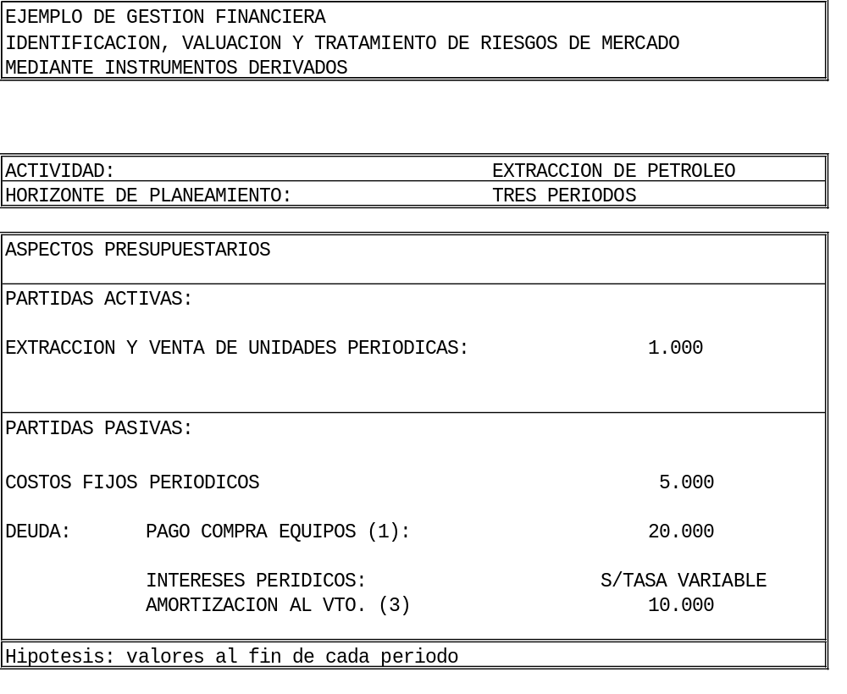

Slide 104
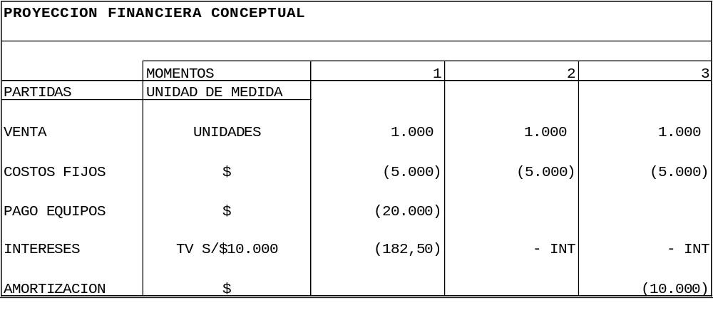

Slide 105
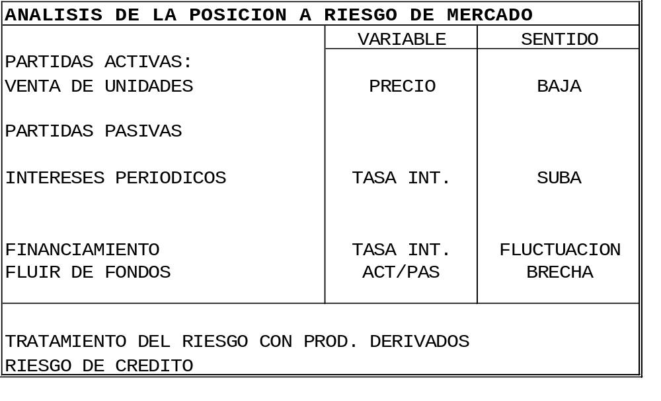

Slide 106
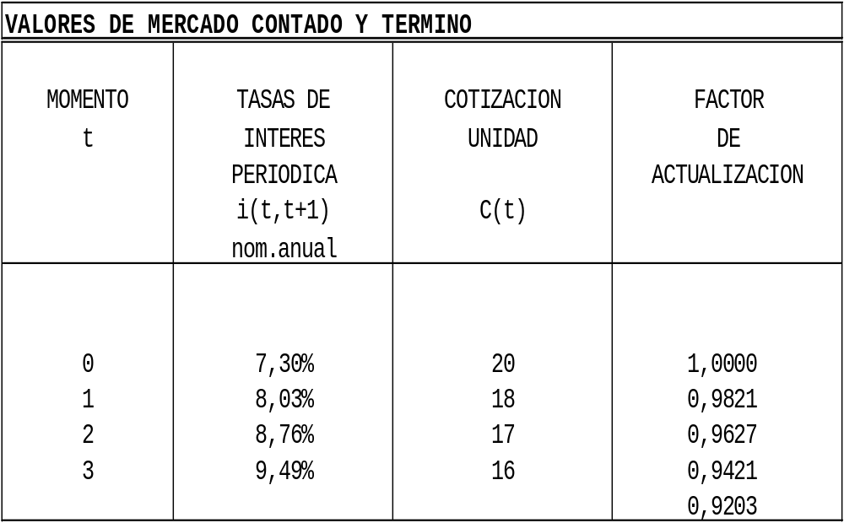

Slide 107
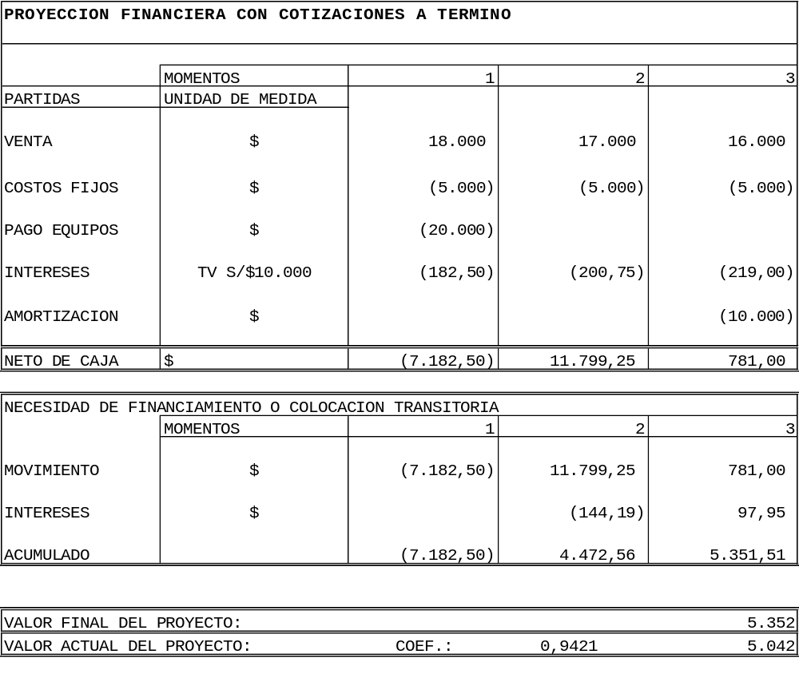

Slide 108
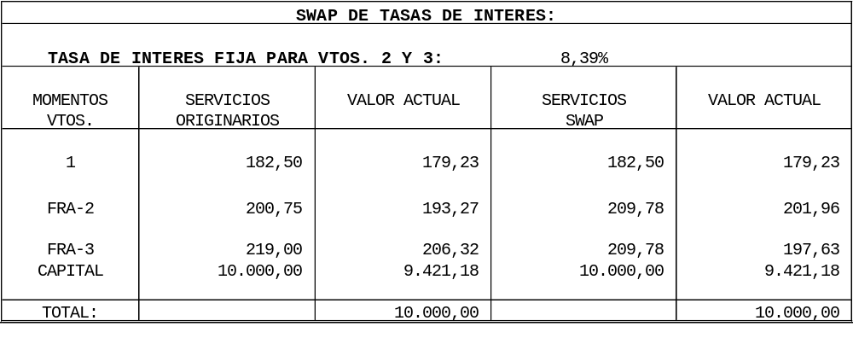

Slide 109
